Slide 1
CAFÉ VIRTUAL
SevillaDotNet

Slide 2
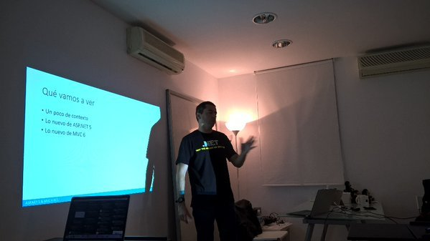
J
ose María
AGUILAR
¡Hola! Me llamo José María Aguilar, vivo en Sevilla (España), y me dedico profesionalmente al mundo del software desde hace más de veinticinco años, actualmente como consultor, formador y desarrollador freelance.
Además de crear soluciones destinadas directamente al cliente final, ayudo a equipos de desarrollo de otras empresas prestándoles servicios de formación, coaching, asesoramiento, soporte y consultoría técnica, principalmente en arquitectura de soluciones y tecnologías de desarrollo para Internet. Gracias a esto, tengo la inmensa fortuna de colaborar con empresas de primer orden del país y participar en proyectos realmente alucinantes.
Como buen desarrollador vocacional, estoy continuamente atento a nuevas tecnologías y herramientas que nos permitan ofrecer un mayor valor añadido, a la vez que hacer más fácil y efectivo nuestro trabajo, aunque hoy en día estoy muy especializado en tecnologías de Microsoft y, sobre todo, enfocado hacia el mundo web y cloud, en los que llevo prácticamente desde sus orígenes. En la actualidad trabajo mucho ayudando a empresas a dar el salto a tecnologías como ASP.NET Core, MVC, Web API, SignalR o Entity Framework, y acompañándolas durante el proceso de adopción.
He participado como ponente en diferentes charlas, tanto online como presenciales, y he sido reconocido como Most Valuable Professional (MVP) en ASP.NET en los años 2011, 2012, 2013, 2014, 2015, 2016, 2017, 2018, 2019 y 2020.
También soy autor y tutor de los cursos online de CampusMVP sobre ASP.NET Core, ASP.NET MVC y tecnologías de acceso a datos con .NET, y he publicado libros con Krasis Press y Microsoft Press, algunos de ellos disponibles de forma global en lenguas como inglés, japonés o chino.
Además de eso, estoy felizmente casado y tengo dos hijas preciosas. En los valiosos y escasos ratos libres que me deja mi actividad profesional, me gusta practicar senderismo en buena compañía y, en temporada, disfrutar de largos paseos por la playa o sesiones de snorkel.

Slide 3
Agenda
01
Inicios de Aguilar
Inicios en la informática y primeros trabajos.
02
Hablemos de Blazor
Pasamos a hablar de tcnología!.
03
Formación
Cursos, libros, etc.
04
Un vistazo al futuro
¿Qué pensará de .NET 5 y 6?.

Slide 4

Rompamos el hielo
Como aficionado al senderismo, y aunque ahora sea más difícil por la situación del Covid, ¿nos recomiendas un buen camino?.
¿Te animarías a recomendar una película o serie?.
¿Y un libro?.

Slide 5
¿Cómo te iniciaste en la informática?

Slide 6
14 años buscando la variable,
113.500 personas leyendo el blog,
de los cuales son nuevos visitantes
el 85%. ¿Cómo empezó
VariableNotFound?

Slide 7
Y, ¿cómo empiezan los enlaces
interesantes?

Slide 8
¿Qué es Blazor?

Slide 9
¿Ves Blazor como alternativa a React?

Slide 10
Existiendo Blazor, ¿cómo se queda
ASP.NET Core a nivel de mercado?,
¿qué detalles debe considerar una
empresa a elegir una u otra opción?

Slide 11
¿Crees que web assembly y en
particular Blazor son parte de un futuro
web? ¿Crees que tendrá mucha acogida? ¿Cómo lo ves frente a los distintos frameworks de JavaScript?

Slide 12
Llevas muchos años en formación, ¿cómo ha evolucionado la formación técnica?

Slide 13
Has publicado libros con CampusMVP y Microsoft Press, ¿qué tal la experiencia?

Slide 14
Teniendo en cuenta que Blazor era un experimento ¿Que te inspiro/motivo para poder ser un referente?

Slide 15
Acabas de lanzar un curso precisamente de Blazor, ¿qué nos puedes contar?

Slide 16
Hablemos del futuro, estamos a las puertas de .NET 5 y con .NET 6 en el horizonte, ¿cómo ves el futuro?

Slide 17
GRACIAS
Te esperamos en el próximo café virtual!

